Slide 1

SEMANA 1 • IDEIAS QUE VIRAM APLICATIVOS
App Clicks
IFSP
Empreendedorismo Digital e Desenvolvimento
Instituto Federal
de São Paulo
Construção Rápida de Apps para Mídias Digitais
MINISTRADO POR
Prof. Ivan Lucas • Prof. Claudio
APPCLICKS • SEMANA 1
1 / 64
Notes:
Objetivo: abrir a aula e criar conexão com a turma (2-3 min).
O que falar: "Bem-vindos à Semana 1 do App Clicks. Sou o prof. Ivan Lucas e junto comigo o prof. Claudio. Nesta semana vocês vão sair daqui entendendo como uma ideia vira um aplicativo de verdade."
Reforce: não é preciso saber programar para acompanhar o curso.
Pergunta para quebrar o gelo: "Quem aqui já teve uma ideia de app? Guardem essa ideia, vamos usá-la durante a semana."
Dica: fale devagar nesse slide, é o momento em que a turma calibra o seu ritmo.

Slide 2
Agenda - Semana 1
1
2
3
Dia 1 Empreendedorismo & Mercado de Apps
• Fundamentos e oportunidades
• Instalação AppSheet e Atende+
Dia 2
Cliente e Requisitos
• Técnicas de coleta de requisitos
• User Stories e Diagramas
Dia 3
Prototipação e No-Code
• Wireframes e Prototipação
• Desenvolvimento No-Code
APPCLICKS • SEMANA 1
2 / 64
Notes:
Objetivo: dar o mapa da semana para ninguém se perder (2 min).
O que falar: percorra os três cartões em voz alta, um por vez: Dia 1 é mercado e primeiro contato com a ferramenta; Dia 2 é conversar com o cliente e registrar o que ele pede; Dia 3 é desenhar a tela e conhecer o no-code.
Frase útil: "Cada dia entrega uma peça. No fim da semana vocês têm o ciclo completo."
Dica: avise que a instalação do AppSheet acontece ainda no Dia 1, para quem quiser já deixar o celular à mão.

Slide 3
Objetivos de Aprendizagem
Conhecer conceitos fundamentais sobre empreendedorismo e negócios digitais
Identificar oportunidades no mercado digital
Compreender a importância do contato com clientes
Documentar requisitos de forma eficiente
Compreender o conceito de desenvolvimento No-code
Entender o papel do Google Sheets como banco de dados em soluções No-code
Criar um aplicativo básico utilizando o Google AppSheet
APPCLICKS • SEMANA 1
3 / 64
Notes:
Objetivo: contratar com a turma o que será aprendido (2 min).
O que falar: leia os objetivos de forma corrida, sem detalhar - eles serão detalhados ao longo da semana.
Destaque dois: "compreender a importância do contato com clientes" e "criar um aplicativo básico no AppSheet" - são o coração da semana.
Pergunta: "Qual desses objetivos é o que mais interessa a vocês?" Anote as respostas, elas ajudam a calibrar os exemplos.

Slide 4

O que e Empreendedorismo Digital?
CRIAR, GERENCIAR E EXPANDIR negcios usando INTERNET
Diferencas do modelo tradicional:
• Operacao principalmente digital
• Requer mentalidade INOVADORA
• Mercado em CONSTANTE EVOLUCAO
Exemplos: Uber, Netflix, Shopify, Instagram
Figura 1 • Pessoas desenvolvendo app
Fonte visual: Material Didático AppClicks – Disciplina 1 (IFCE, 2025).
APPCLICKS • SEMANA 1
4 / 64
Notes:
Objetivo: definir empreendedorismo digital com exemplos concretos (4 min).
O que falar: comece pela definição - criar, gerenciar e expandir um negócio usando a internet. Depois marque a diferença para o modelo tradicional: a operação é digital, exige mentalidade inovadora e o mercado muda o tempo todo.
Use os exemplos da tela: Uber, Netflix, Shopify, Instagram. Pergunte quais deles a turma usa hoje.
Frase de fechamento: "Todos esses começaram resolvendo um problema simples de alguém."
Cuidado: não se alongue em histórias de empresas, o foco é o conceito.

Slide 5
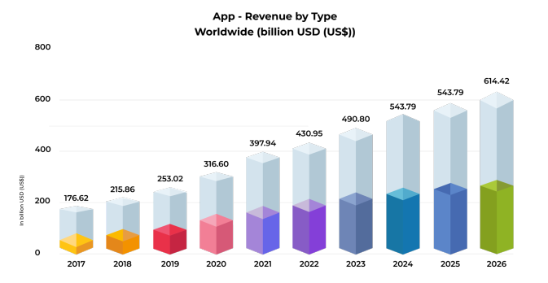
Números do Mercado de Apps
6 BILHÕES
de smartphones no mundo
→ Potencial de clientes: IMENSO
US$ 750 BILHÕES
estimativa de receitas globais até 2027
→ Fontes das receitas: downloads, in-app, assinaturas, publicidade
Concorrência é GRANDE → precisa de uma solução que REALMENTE resolve.
Figura 2 • Receitas com apps no mundo
Fonte visual: Material Didático AppClicks – Disciplina 1 (IFCE, 2025).
APPCLICKS • SEMANA 1
5 / 64
Notes:
Objetivo: mostrar o tamanho da oportunidade com números (4 min).
O que falar: 6 bilhões de smartphones no mundo significa um potencial de clientes imenso. Em contrapartida, a concorrência é grande - por isso o app precisa resolver algo de verdade.
Sobre receita: estima-se ultrapassar 750 bilhões de dólares até 2027, vindos de downloads, compras dentro do app, assinaturas e publicidade.
Pergunta: "Quantos apps vocês têm no celular? E quantos usam de verdade toda semana?" Isso ilustra a concorrência melhor que qualquer número.
Cite a fonte: material didático da disciplina.

Slide 6
Tipos de Monetização
Apps Pagos
Freemium
Assinaturas
Usuário paga para baixar
Grátis + recursos pagos (MAIS COMUM)
Ex.: Duolingo, Spotify, WhatsApp
Pagamento recorrente (Spotify)
Publicidade
Compras In-App
Anúncios dentro do app
Itens/funções extras (jogos)
Ex.: moedas, skins em jogos
APPCLICKS • SEMANA 1
6 / 64
Notes:
Objetivo: explicar como um app ganha dinheiro (5 min).
O que falar: percorra os cinco modelos - pagos, freemium, assinaturas, publicidade e compras dentro do app.
Destaque o freemium como o mais comum e use Duolingo e Spotify, que a turma conhece.
Pergunta: "Qual modelo vocês acham que funcionaria para um app de agendamento de serviços?" Deixe a turma discutir por 1 minuto.
Dica: modelos podem ser combinados, isso costuma gerar dúvida.

Slide 7
Tendencias Atuais 2024-2025
Tendências Atuais 2024-2025
1
IA Integrada: Chatbots, assistentes
2
Produtividade: Meditacao, saude mental
3
Jogos Mobile: Continuam liderando
4
Super Apps: Um app faz muita coisa
5
No-Code/Low-Code: Facilitam para não-programadores
APPCLICKS • SEMANA 1
7 / 64
IA INTEGRADA: Chatbots, assistentes
PRODUTIVIDADE & BEM-ESTAR: meditacao, saude
JOGOS MOBILE: continuam liderando
SUPER APPS: um app faz muita coisa
Ex: WeChat (mensagens + pagamentos + delivery + banco)
NO-CODE/LOW-CODE: facilitam criacao para nao-programadores
Notes:
Objetivo: mostrar para onde o mercado está indo (3 min).
O que falar: comente as cinco tendências em ritmo rápido - IA integrada, produtividade e bem-estar, jogos mobile, super apps e no-code.
Explique super app com o exemplo do WeChat: mensagem, pagamento, delivery e banco no mesmo lugar.
Amarração importante: "O último item, no-code, é exatamente o que vocês vão usar neste curso."
Cuidado com o tempo: é um slide de panorama, não de aprofundamento.

Slide 8
Oportunidades no Mercado
01
02
Nichos locais e específicos
Soluções para PMEs
Ex.: app para pescado no Ceará
Delivery, agendamento, CRM simples
03
04
Educação
Automação de tarefas diárias
Cursos via app (microlearning)
Finanças, organização, saúde
APPCLICKS • SEMANA 1
8 / 64
Notes:
Objetivo: ajudar cada aluno a enxergar uma oportunidade própria (4 min).
O que falar: apresente as quatro frentes - nichos locais, soluções para pequenos negócios, educação e automação de tarefas do dia a dia.
Use o exemplo local (app para o setor de pescado) para mostrar que oportunidade não é só app global.
Mensagem-chave, diga com ênfase: "Escolha um nicho que você já conhece. Conhecimento do problema vale mais que ideia genial."
Atividade rápida: peça para cada um anotar um nicho que domina.

Slide 9
O Diferencial - Fórmula do Sucesso
A IDEIA é importante, mas não é TUDO
PROPORÇÃO REAL
10%
IDEIA
40%
EXECUÇÃO
50%
MARKETING / MONETIZAÇÃO
Diferenciais de um app de sucesso:
Entender bem o problema do cliente
Boa experiência de usuário (UX)
Saber divulgar (marketing digital)
Saber monetizar
APPCLICKS • SEMANA 1
9 / 64
Notes:
Objetivo: desfazer o mito de que a ideia é tudo (4 min).
O que falar: a ideia importa, mas o diferencial está em entender o problema do cliente, entregar boa experiência de uso, saber divulgar e saber monetizar.
Apresente a proporção da tela: 10% ideia, 40% execução, 50% marketing e monetização.
Pergunta provocativa: "Quem aqui já viu um app ótimo que ninguém usa? Por que isso acontece?"
Frase para fixar: "Ideia não executada não vira negócio."
Este é um dos slides mais importantes do Dia 1.

Slide 10
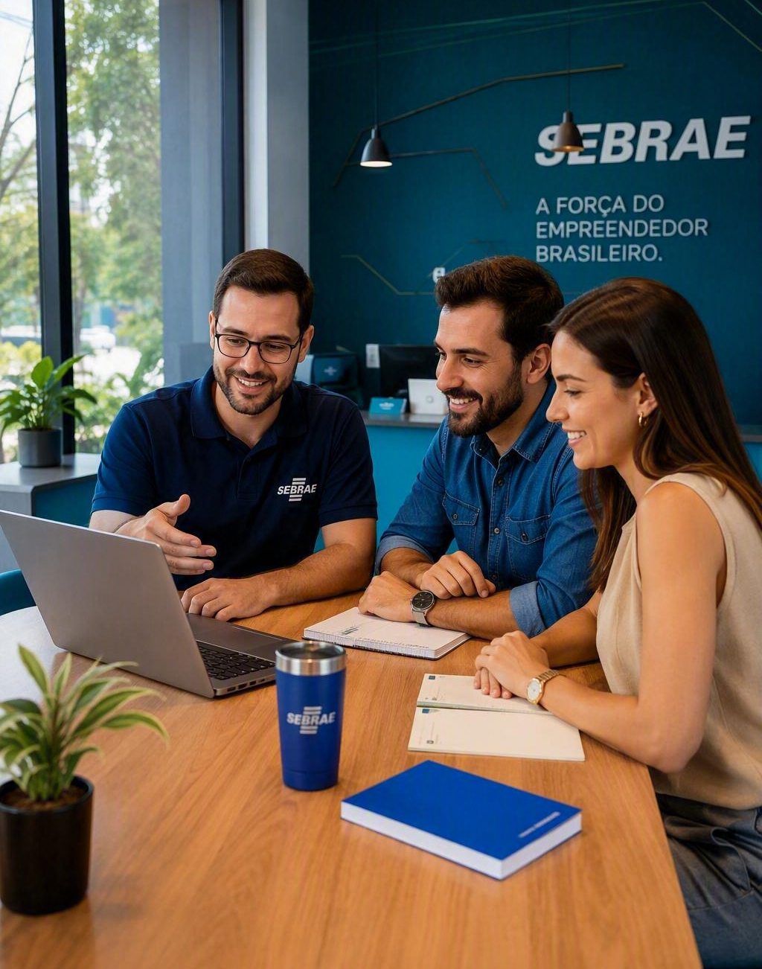
Iniciativas de Apoio - SEBRAE
SEBRAE = Servico Brasileiro de Apoio as Micro e Pequenas Empresas
O que oferece:
• Consultoria especializada
• Cursos de empreendedorismo
• Ajuda no planejamento financeiro
• Redes de contatos (networking)
• Acesso a editais e financiamentos
Site: www.sebrae.com.br
Se empreender, procure SEBRAE!
Figura 3 • Apoio ao empreendedor
Fonte visual: imagem gerada por inteligência artificial (PowerPoint Agent, 2026).
APPCLICKS • SEMANA 1
10 / 64
Notes:
Objetivo: mostrar apoio real e gratuito a quem quer empreender (3 min).
O que falar: o SEBRAE apoia micro e pequenas empresas com consultoria, cursos, ajuda no planejamento financeiro, rede de contatos e acesso a editais.
Recomendação direta: "Se você pretende empreender, procure o SEBRAE antes de gastar dinheiro."
Deixe o site visível na tela por alguns segundos para quem quiser anotar.

Slide 11
Como Identificar Oportunidades
01
02
Observação estratégica
Escuta ativa
Acompanhar o mercado, os concorrentes e as novas tecnologias
Ouvir usuários reais: entrevistas, fóruns e redes sociais
03
04
Análise de dados
Senso de timing
Avaliar demanda, tendências e comportamento de uso
Reconhecer o momento certo de lançar a solução
APPCLICKS • SEMANA 1
11 / 64
Notes:
Objetivo: mostrar que identificar oportunidades no mercado de software é uma combinação de fatores (4 min).
O que falar: percorra os quatro cards - observação estratégica (mercado, concorrentes e novas tecnologias), escuta ativa (entrevistas, fóruns e redes sociais), análise de dados (demanda, tendências e comportamento de uso) e senso de timing (o momento certo de lançar).
Reforçe que os quatro fatores andam juntos: sozinha, nenhuma das frentes sustenta uma boa oportunidade.
Mensagem-chave, diga com ênfase: "Oportunidade se percebe observando e escutando, não esperando a ideia genial aparecer."
Atividade rápida: peça que cada aluno escolha um dos quatro fatores e cite algo que já observou usando ele.

Slide 12
Três Formas de Encontrar Oportunidades
1. Identifique problemas não resolvidos
2. Analise tendências de mercado e tecnologia
3. Reflita sobre sua experiência pessoal
Fale com usuários reais: entrevistas, fóruns, redes sociais e análise de concorrentes
Observe ineficiências: sistemas legados e soluções improvisadas
Se muita gente reclama da mesma coisa, pode haver oportunidade
Novas tecnologias: IA, blockchain, realidade aumentada
Mudanças regulatórias: LGPD e GDPR criam demanda por compliance tech
Novos comportamentos: o trabalho remoto impulsionou Zoom, Meet e Notion
Muitos negócios de software nasceram de alguém resolvendo o próprio problema
Exemplo: o Slack surgiu da equipe da Tiny Speck tentando se comunicar melhor
APPCLICKS • SEMANA 1
12 / 64
Notes:
Objetivo: apresentar três caminhos práticos para encontrar oportunidades (5 min).
O que falar: percorra as três colunas - problemas não resolvidos, tendências de mercado e tecnologia, e a própria experiência pessoal.
Destaques: "se muita gente reclama da mesma coisa, pode haver oportunidade"; mudanças como LGPD e GDPR criam demanda; o trabalho remoto impulsionou Zoom, Meet e Notion.
Use o Slack como exemplo: nasceu da equipe da Tiny Speck tentando se comunicar melhor - alguém resolvendo o próprio problema.
Atividade rápida: peça que cada aluno anote um problema que vive ou observa e que poderia virar um aplicativo.

Slide 13
O Que é um Modelo de Negócios
É a forma como uma empresa cria, entrega e captura valor
Descreve como a empresa funciona, como ganha dinheiro e como se sustenta no mercado
Ele responde a perguntas como:
Quem são os clientes?
Qual problema da vida deles a empresa resolve?
Como ela entrega essa solução (produto ou serviço)?
Como ela gera receita?
Quais são os principais custos e canais de venda?
Quais são os recursos e parceiros necessários?
APPCLICKS • SEMANA 1
13 / 64
Notes:
Objetivo: definir o que é um modelo de negócios (4 min).
O que falar: modelo de negócios é a forma como uma empresa cria, entrega e captura valor - como ela funciona, ganha dinheiro e se sustenta no mercado.
Leia as perguntas do slide em ritmo de checklist: quem são os clientes, qual problema a empresa resolve, como entrega a solução, como gera receita, quais são custos e canais, e quais recursos e parceiros são necessários.
Avise que essas perguntas serão aplicadas no exemplo do próximo slide - peça que mantenham a lista em mente.

Slide 14
Modelo de Negócios na Prática: App de Delivery
Clientes
Valor oferecido
Canais
Pessoas que querem pedir comida e restaurantes que querem vender
Comodidade para quem quer pedir
Visibilidade e vendas para os restaurantes
Aplicativo mobile e site
Fontes de receita
Recursos-chave
Taxas dos restaurantes, frete e anúncios
Tecnologia e base de usuários
Parcerias com restaurantes e entregadores
APPCLICKS • SEMANA 1
14 / 64
Notes:
Objetivo: aplicar o modelo de negócios a um caso conhecido, o app de delivery (5 min).
O que falar: percorra os cinco blocos - clientes, valor oferecido, canais, fontes de receita e recursos-chave.
Destaque que há dois públicos ao mesmo tempo: quem pede comida ganha comodidade e o restaurante ganha visibilidade e vendas.
Mostre a receita vindo de três fontes - taxas dos restaurantes, frete e anúncios - e os recursos-chave: tecnologia, base de usuários e parcerias com restaurantes e entregadores.
Atividade rápida: peça que a turma preencha os mesmos cinco blocos para um app de agendamento de serviços.

Slide 15
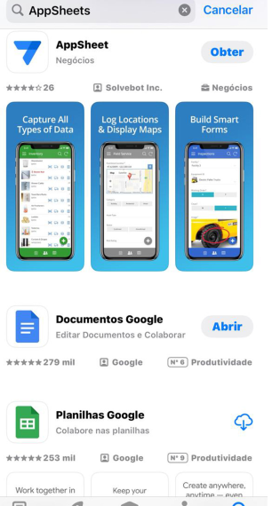
Google AppSheet
Google AppSheet - O que eh?
Plataforma NO-CODE da Google para criar aplicativos
1
Criacao VISUAL: Arrastar e soltar
2
SEM programacao: Codigo tradicional nao necessario
3
Funciona em: Android E iOS
4
Integra com: Google Sheets, Firebase, APIs
Figura 4 • Google AppSheet
Fonte visual: Material Didático AppClicks – Disciplina 1 – PRONATEC/IFSP (IFCE, 2025).
APPCLICKS • SEMANA 1
15 / 64
PLATAFORMA NO-CODE para criar aplicativos
Caracteristicas:
• Criacao VISUAL (arrastar e soltar)
• SEM programacao tradicional
• Funciona Android E iOS
• Integra Google Sheets, Firebase, APIs
• Ferramenta do GOOGLE (confiavel)
Atende+ foi desenvolvido com AppSheet
Notes:
Objetivo: apresentar a ferramenta central do curso (4 min).
O que falar: o AppSheet é a plataforma no-code do Google. A criação é visual, arrastando e soltando, sem programação tradicional, funciona em Android e iOS e integra com Google Sheets, Firebase e APIs.
Ponto de credibilidade: é uma ferramenta do Google, não um experimento.
Amarração: "O Atende+, que vamos explorar daqui a pouco, foi construído exatamente com essa ferramenta."
Se houver dúvida sobre "sem código", explique que a lógica existe, mas é configurada visualmente.

Slide 16
Os Planos do AppSheet
A escolha do plano define três coisas: como o usuário acessa, onde ficam os dados e o que o app consegue fazer
1- STARTER
Acesso individual com login, dados em planilhas
2- PUBLISHER PRO
Aplicativo público, sem login, para muitos usuários
3- CORE
Padrão para sistemas comerciais, com permissões e automações
4- ENTERPRISE PLUS
Escala, bancos relacionais e integrações complexas
APPCLICKS • SEMANA 1
16 / 64
Notes:
Objetivo: apresentar os quatro planos do AppSheet e o que cada um define (4 min).
O que falar: a escolha do plano define três coisas - como o usuário acessa, onde ficam os dados e o que o app consegue fazer.
Percorra os quatro planos em ritmo rápido: Starter (acesso individual com login, dados em planilhas), Publisher Pro (app público, sem login, para muitos usuários), Core (padrão para sistemas comerciais, com permissões e automações) e Enterprise Plus (escala, bancos relacionais e integrações complexas).
Avise que cada plano será detalhado nos próximos slides - aqui é só o panorama.
Dica: peça que já pensem qual plano combinaria com o projeto que imaginam.

Slide 17
Plano Starter
A REGRA
Cobrança por usuário; cada pessoa faz login com o próprio e-mail
O BANCO DE DADOS
Limitado a planilhas, como o Google Sheets
QUE TIPO DE APLICAÇÃO FAZER
Aplicativos internos simples para equipes pequenas
Controle de estoque de filamentos (PLA, PETG, TPU) e peças de impressora 3D
Registro de presença e horas de estagiários e alunos
Cada pessoa acessa, registra sua ação com segurança e o sistema sabe quem fez o quê
APPCLICKS • SEMANA 1
17 / 64
Notes:
Objetivo: detalhar o plano Starter (3 min).
O que falar: a regra é cobrança por usuário, e cada pessoa faz login com o próprio e-mail. O banco de dados fica limitado a planilhas, como o Google Sheets.
Que tipo de aplicação fazer: apps internos simples para equipes pequenas - controle de estoque de filamentos e peças de impressora 3D, registro de presença e horas de estagiários.
Ponto-chave: como cada pessoa entra com a própria conta, o sistema sabe quem fez o quê.
Pergunta: “Quais rotinas do dia a dia de vocês caberiam num app assim?”

Slide 18
Plano Publisher Pro
A REGRA
Valor fixo pelo aplicativo, com milhares de usuários sem custo adicional
Não possui tela de login
O BANCO DE DADOS
Planilhas do Google Sheets, com todos acessando a mesma base
QUE TIPO DE APLICAÇÃO FAZER
Aplicativos sem dados sensíveis, em que a privacidade não é exigida
Guia para visitantes de uma feira de tecnologia, com cronogramas e mapas
Catálogo público de componentes de robótica disponíveis
Formulário de ouvidoria anônimo
APPCLICKS • SEMANA 1
18 / 64
Notes:
Objetivo: detalhar o plano Publisher Pro (3 min).
O que falar: a regra é valor fixo pelo aplicativo, atendendo milhares de usuários sem custo adicional, e não existe tela de login. O banco continua sendo o Google Sheets, com todos acessando a mesma base.
Que tipo de aplicação fazer: apps sem dados sensíveis, em que a privacidade não é exigida - guia para visitantes de uma feira, catálogo público de componentes, formulário de ouvidoria anônimo.
Alerta importante: sem login não há como saber quem fez cada registro; nunca use este plano para dados pessoais ou financeiros.

Slide 19
Plano Core
É o padrão para a maioria das empresas e sistemas B2B, e já vem incluído nas assinaturas corporativas do Google Workspace
A REGRA
Cobrança por usuário logado, ou sem custo extra para quem já tem o Workspace
O BANCO DE DADOS
Planilhas, com capacidade de automações nativas bem mais complexas
QUE TIPO DE APLICAÇÃO FAZER
Aplicativos comerciais robustos e seguros, como o Atende+
Gestão completa de clientes, envio automático de e-mails e leitura de código de barras ou QR Code pelo celular
Permissões por perfil: o funcionário não vê o faturamento que só o gerente acessa
APPCLICKS • SEMANA 1
19 / 64
Notes:
Objetivo: detalhar o plano Core (4 min).
O que falar: é o padrão para a maioria das empresas e sistemas B2B, e já vem incluído nas assinaturas corporativas do Google Workspace. A cobrança é por usuário logado, ou sem custo extra para quem já tem o Workspace. As planilhas seguem como banco, mas com automações nativas bem mais complexas.
Que tipo de aplicação fazer: apps comerciais robustos e seguros, como o próprio Atende+ - gestão de clientes, envio automático de e-mails, leitura de código de barras ou QR Code pelo celular.
Destaque as permissões por perfil: o funcionário não vê o faturamento que só o gerente acessa.
Amarração: é o plano que sustenta o app usado como exemplo no curso.

Slide 20
Plano Enterprise Plus
Plano de alta performance, para operações que exigem escala de dados e integrações complexas
A REGRA
Cobrança por usuário, destravando todo o potencial técnico da plataforma
O BANCO DE DADOS
Permite deixar o Google Sheets e conectar bancos relacionais em nuvem, como Supabase ou servidores SQL dedicados
QUE TIPO DE APLICAÇÃO FAZER
Sistemas empresariais de larga escala integrados a outras plataformas
Registro de dados em campo disparando webhooks para ferramentas como o n8n
Fluxos com APIs de inteligência artificial e processos para licitações e leilões eletrônicos
O AppSheet deixa de ser uma tela para planilhas e vira a interface de uma arquitetura de software avançada
APPCLICKS • SEMANA 1
20 / 64
Notes:
Objetivo: detalhar o plano Enterprise Plus (3 min).
O que falar: é o plano de alta performance, para operações que exigem escala de dados e integrações complexas. A cobrança é por usuário e destrava todo o potencial técnico da plataforma.
Sobre o banco de dados: aqui é possível deixar o Google Sheets e conectar bancos relacionais em nuvem, como Supabase ou servidores SQL dedicados.
Que tipo de aplicação fazer: sistemas empresariais de larga escala, registro em campo disparando webhooks para ferramentas como o n8n, fluxos com APIs de inteligência artificial e processos para licitações e leilões eletrônicos.
Mensagem de fechamento: neste plano o AppSheet deixa de ser uma tela para planilhas e vira parte de uma arquitetura corporativa.

Slide 21
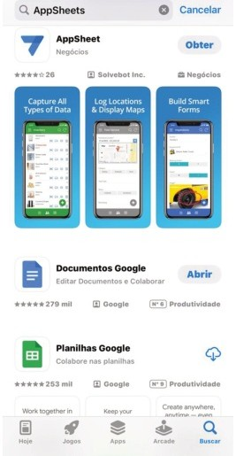
Instalacao - Passo 1: Download
ANDROID:
1. Abra Google Play Store
2. Procure: 'Google AppSheet'
3. Clique 'INSTALAR'
iOS:
1. Abra Apple App Store
2. Procure: 'Google AppSheet'
3. Clique 'OBTER'
Duvidas? Levante a mao!
Fonte visual: Material Didático AppClicks – Disciplina 1 (IFCE, 2025).
Figura 5 • App Store / AppSheet
APPCLICKS • SEMANA 1
21 / 64
Notes:
Objetivo: instalar o AppSheet com todos juntos (5 min de prática).
O que falar: peça que peguem o celular agora. Android vai na Play Store, iOS na App Store, buscam por "Google AppSheet" e instalam.
Conduza em voz alta, passo a passo, e espere a turma acompanhar.
Diga: "Levante a mão quem travou em algum passo." Circule pela sala.
Dica de professor iniciante: não avance enquanto houver mãos levantadas - instalação incompleta atrapalha todo o resto do dia.

Slide 22
Instalacao - Passo 2: Conta
Opcao A - Conta Google:
• Clique 'Sign in with Google'
• Escolha sua conta
• Pronto!
Opcao B - Criar conta:
• Clique 'Create account'
• Preencha email e senha
• Confirme email (pode levar 1-2 min)
IMPORTANTE: Guarde sua senha em local seguro
Fonte visual: Material Didático AppClicks – Disciplina 1 (IFCE, 2025).
Figura 6 • Conta e acesso AppSheet
APPCLICKS • SEMANA 1
22 / 64
Notes:
Objetivo: garantir que todos consigam entrar na conta (5 min de prática).
O que falar: a opção mais rápida é entrar com a conta Google já existente no celular. Quem não tiver, cria uma conta com e-mail e senha e confirma o e-mail, o que pode levar um ou dois minutos.
Reforce: anotem a senha em local seguro, vamos usar essa conta o curso inteiro.
Enquanto a turma confirma o e-mail, aproveite para atender quem ficou para trás na instalação.

Slide 23
Atende+ : O Aplicativo
Desenvolvido pelo IFCE – Campus Fortaleza, no projeto Pronatec Empreender
Foco na organização de atendimentos, agendamentos e gestão de serviços
Solução completa para a rotina de prestadores de serviços:
Agendamento de atendimentos
Controle de pagamentos
Notificações automatizadas
Integração com ferramentas como o WhatsApp
Mais organização, praticidade e eficiência entre prestador e cliente
Iniciativa de inovação tecnológica aplicada ao empreendedorismo
APPCLICKS • SEMANA 1
23 / 64
Notes:
Objetivo: apresentar o Atende+ como exemplo real de aplicativo criado sem programação (4 min).
Contexto: o modelo foi desenvolvido pelo IFCE - Campus Fortaleza, dentro do projeto Pronatec Empreender, com foco na organização de atendimentos, agendamentos e gestão de serviços.
Destaque as quatro entregas do app: agendamento de atendimentos, controle de pagamentos, notificações automatizadas e integração com ferramentas como o WhatsApp - juntas, elas trazem mais organização e eficiência na relação entre prestador e cliente.
Mensagem-chave: é inovação tecnológica aplicada ao empreendedorismo. Pergunte: "Qual serviço que vocês conhecem ganharia com um app assim?"

Slide 24
Atende+ : Recursos Principais
01
02
Agendamento
Controle de pagamentos
Registro de dia, horário, serviço e local combinados com o cliente
Acompanhamento de valores e da situação de cada atendimento
03
04
Notificações
Integração
Avisos automatizados para o prestador e para o cliente
Conexão com ferramentas do dia a dia, como o WhatsApp
APPCLICKS • SEMANA 1
24 / 64
Notes:
Objetivo: detalhar os quatro recursos principais do Atende+ (4 min).
O que falar: percorra os cards na ordem - agendamento (dia, horário, serviço e local combinados com o cliente), controle de pagamentos (valores e situação de cada atendimento), notificações (avisos automáticos para prestador e cliente) e integração (conexão com ferramentas do dia a dia, como o WhatsApp).
Relacione cada recurso a uma dor concreta: agenda bagunçada, pagamento esquecido, cliente que não comparece e conversa perdida no WhatsApp.
Mensagem-chave: são recursos simples, mas que resolvem a rotina inteira de um prestador de serviços.
Atividade rápida: peça que cada aluno indique qual dos quatro recursos seria mais útil no negócio que tem em mente.

Slide 25
Atende+ : Vídeo Tutorial
Assista ao tutorial completo do Atende+ no YouTube
O vídeo mostra a instalação, o agendamento e o acompanhamento dos atendimentos
Acesse pelo link:
https://www.youtube.com/watch?v=ckVF6KgyYbk
APPCLICKS • SEMANA 1
25 / 64
Notes:
Objetivo: orientar a turma a assistir ao tutorial em vídeo do Atende+ (2 min).
O que falar: o vídeo no YouTube mostra o passo a passo completo - instalação do aplicativo, criação de um agendamento e acompanhamento dos atendimentos.
Link do tutorial: https://www.youtube.com/watch?v=ckVF6KgyYbk - peça que anotem ou fotografem o endereço.
Sugestão: exiba um trecho curto em aula e deixe o restante como estudo em casa, antes da atividade prática.

Slide 26
Atende+ : Abrir e Adicionar o App
Abra o modelo do Atende+ no AppSheet e adicione à sua conta
Entre com uma conta Google para copiar e personalizar o aplicativo
Acesse pelo link:
https://www.appsheet.com/templates?appGuidString=eb222221-1472-4ac6-9a05-6556429bdc26
APPCLICKS • SEMANA 1
26 / 64
Notes:
Objetivo: levar a turma a abrir o modelo do Atende+ e adicioná-lo à própria conta (5 min).
O que falar: o modelo fica no AppSheet; ao abrir o link, basta entrar com uma conta Google para copiar o aplicativo e começar a personalizar.
Link do modelo: https://www.appsheet.com/templates?appGuidString=eb222221-1472-4ac6-9a05-6556429bdc26
Atividade: acompanhe a sala enquanto todos fazem a cópia e confirme que cada aluno consegue abrir o app na própria conta antes de seguir.

Slide 27
Atende+ - As 4 Telas Principais
1. DASHBOARD: resumo mensal de agendamentos
2. AGENDAMENTOS: criar e gerenciar agendamentos
3. ATENDIMENTOS: histórico de serviços realizados
4. EM DÍVIDAS: clientes com pagamentos pendentes
Cada tela resolve um problema específico da rotina do prestador
APPCLICKS • SEMANA 1
27 / 64
Notes:
Objetivo: dar o mapa do aplicativo antes de detalhar (3 min).
O que falar: o Atende+ tem quatro telas - Dashboard, Agendamentos, Atendimentos e Em dívidas. Cada uma resolve um problema específico de quem presta serviço.
Peça que naveguem pelas quatro telas rapidamente enquanto você fala.
Frase de transição: "Agora vamos entrar em cada uma e entender por que ela existe."
Essa lógica de "cada tela resolve um problema" é o que vocês vão repetir nos próprios projetos.

Slide 28
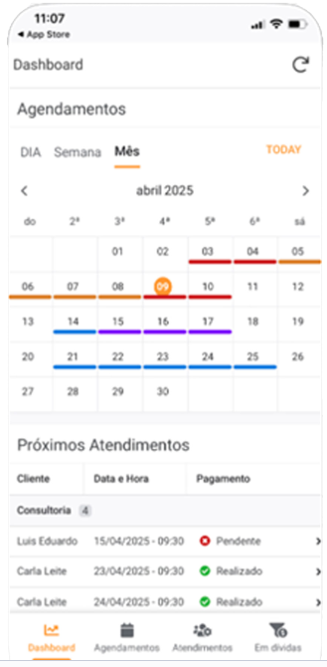
Tela 1: DASHBOARD
Mostra as MÉTRICAS do mês:
• Total de atendimentos
• Próximos agendamentos
• Receita do mês
• Clientes em dia vs. com dívida
Por que é importante?
• O prestador sabe de relance como está o negócio
• Não precisa abrir 5 abas diferentes
Dica de UX: informação importante e bonita = usuário usa
Figura 7 • Dashboard Atende+
Fonte visual: Material Didático AppClicks – Disciplina 1 (IFCE, 2025).
28 / 64
APPCLICKS • SEMANA 1
Notes:
Objetivo: analisar o Dashboard como decisão de design (4 min).
O que falar: o painel mostra as métricas do mês - total de atendimentos, próximos agendamentos, receita e situação dos clientes.
Explique o porquê: o prestador sabe de relance como está o negócio, sem abrir cinco telas diferentes.
Dica de UX para registrar: informação importante e bem apresentada é informação que o usuário realmente usa.
Pergunta: "Que outro número vocês colocariam nesse painel?" Boas respostas viram requisitos.

Slide 29
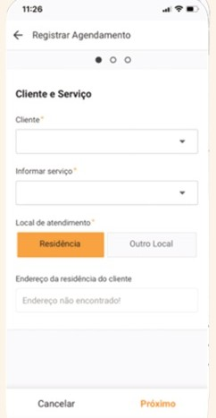
Tela 2: AGENDAMENTOS
Permite CRIAR E GERENCIAR agendamentos:
Para cada agendamento, registra:
• Cliente (nome)
• Serviço (qual tipo)
• Data e hora
• Local (endereço)
• Valor estimado
• Status
Botão GRANDE: “NOVO AGENDAMENTO”
Barra de BUSCA: procurar agendamento antigo
Figura 8 • Cadastro de agendamento
Fonte visual: Material Didático AppClicks – Disciplina 1 (IFCE, 2025).
29 / 64
APPCLICKS • SEMANA 1
Notes:
Objetivo: entender a tela onde o serviço é agendado (4 min).
O que falar: aqui se cria e gerencia agendamentos, registrando cliente, serviço, data e hora, local, valor estimado e status.
Chame atenção para dois elementos de interface: o botão grande de novo agendamento e a barra de busca para localizar registros antigos.
Peça que criem um agendamento fictício de teste.
Comentário de UX: a ação mais usada precisa ser a mais fácil de achar.

Slide 30
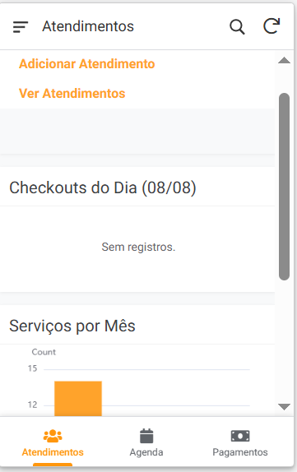
Tela 3: ATENDIMENTOS
Registro do HISTÓRICO de serviços JÁ REALIZADOS:
Cada atendimento mostra:
• Cliente
• Serviço realizado
• Data/hora e duração
• Valor cobrado
• Status de pagamento
Por que é importante?
• Auditoria (comprovação do que foi feito)
• Cliente pode consultar o histórico
• Análise de tendências
Figura 9 • Histórico e indicadores
Fonte visual: aplicativo Atende+ no AppSheet (appsheet.com/start/e4b05be0-f844-4c13-a215-83c069aaa6bc).
30 / 64
APPCLICKS • SEMANA 1
Notes:
Objetivo: mostrar o valor do histórico (3 min).
O que falar: esta tela guarda os serviços já realizados, com cliente, serviço, data, duração, valor cobrado e situação do pagamento.
Explique por que importa: serve de comprovação do que foi feito, permite que o cliente consulte o histórico e ajuda a perceber tendências no negócio.
Pergunta: "Como um prestador controla isso hoje sem app?" A resposta costuma ser caderno ou WhatsApp - e isso justifica o aplicativo.

Slide 31
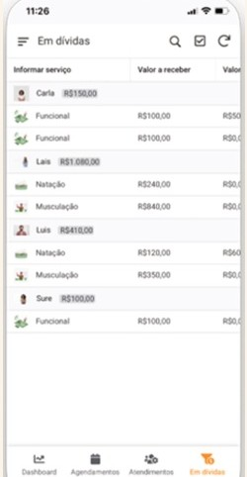
Tela 4: EM DÍVIDAS
Lista de PAGAMENTOS PENDENTES:
Mostra:
• Cliente que deve
• Quanto deve (R$)
• Quantos atendimentos não foram pagos
• Data de vencimento
Por que é crítico?
• O prestador não esquece quem deve
• A renda é afetada por devedores
• Permite enviar cobrança pelo WhatsApp
Figura 10 • Tela Em dívidas
Fonte visual: aplicativo Atende+ no AppSheet (appsheet.com/start/e4b05be0-f844-4c13-a215-83c069aaa6bc).
31 / 64
APPCLICKS • SEMANA 1
Notes:
Objetivo: conectar funcionalidade e dinheiro no bolso (3 min).
O que falar: a tela Em dívidas lista os pagamentos pendentes, mostrando quem deve, quanto deve, quantos atendimentos não foram pagos e o vencimento.
Por que é crítica: a renda do prestador depende de receber, e é fácil esquecer quem ficou devendo. Dali ele pode cobrar por WhatsApp.
Frase forte: "Funcionalidade boa é aquela que resolve uma dor real - e dor de não receber é bem real."
Encerre aqui o Dia 1 e avise o que vem no Dia 2.

Slide 32

Dia 2: O Contato com o Cliente
ESSENCIAL
REQUISITOS
nenhum negócio funciona sem ouvir o cliente
as funcionalidades do app partem do cliente
Figura 11 • Conversa com o cliente
CUIDADO
TÉCNICAS
achar que já sabemos tudo é um erro grave
ferramentas certas tornam a etapa mais eficiente
Fonte visual: Material Didático AppClicks – Disciplina 1 (IFCE, 2025).
32 / 64
APPCLICKS • SEMANA 1
Notes:
Objetivo: abrir o Dia 2 mostrando por que o contato com o cliente é o ponto de partida do projeto (4 min).
O que falar: percorra os quatro blocos do slide - o contato é essencial porque nenhum negócio funciona sem ouvir o cliente; os requisitos, ou seja, as funcionalidades do app, partem dele; o cuidado é achar que já sabemos tudo; e existem técnicas que tornam essa etapa mais eficiente.
Destaque: requisito do cliente vale mais que ideia do desenvolvedor. Escreva essa frase no quadro.
Pergunta para a turma: "Alguém já recebeu algo diferente do que pediu? Como se sentiu?" Isso cria empatia com o cliente.

Slide 33
Por Que o Entendimento Falha
Entender o que o cliente realmente deseja e precisa exige bastante cuidado
Falhas de entendimento são muito comuns, por motivos como:
Ineficiência na comunicação entre cliente e equipe
Limitação do cliente quanto ao conhecimento em tecnologia da informação
Outros motivos diversos do dia a dia do projeto
Algumas técnicas e ferramentas aumentam a eficiência dessa etapa, chamada de coleta de requisitos
APPCLICKS • SEMANA 1
33 / 64
Notes:
Objetivo: explicar por que o entendimento do que o cliente precisa costuma falhar (4 min).
O que falar: entender o que o cliente realmente deseja exige cuidado, e as falhas são comuns. Cite os dois motivos principais do slide - a comunicação ineficiente entre cliente e equipe e a limitação do cliente quanto a conhecimento de tecnologia da informação - além de outros fatores do dia a dia do projeto.
Destaque: a falha raramente é má vontade; é falta de linguagem comum entre quem pede e quem desenvolve.
Transição: existem técnicas e ferramentas que aumentam a eficiência dessa etapa, chamada de coleta de requisitos, tema do próximo slide.

Slide 34
Coleta de Requisitos
É uma das etapas mais cruciais no desenvolvimento de software
Também é uma das mais subestimadas pelas equipes
Garante que o time realmente entenda o que o cliente ou usuário final precisa
Isso acontece antes de qualquer linha de código ser escrita
Todos os requisitos devem ser solicitados pelo cliente, não presumidos pelo desenvolvedor
APPCLICKS • SEMANA 1
34 / 64
Notes:
Objetivo: posicionar a coleta de requisitos como etapa decisiva do desenvolvimento (4 min).
O que falar: é uma das etapas mais cruciais e, ao mesmo tempo, uma das mais subestimadas pelas equipes. Ela garante que o time entenda de fato o que o cliente ou usuário final precisa, antes de qualquer linha de código ser escrita.
Destaque: todos os requisitos devem ser solicitados pelo cliente, nunca presumidos pelo desenvolvedor.
Pergunta: "O que costuma acontecer quando o time começa a programar sem essa etapa?" Conduza para retrabalho, atraso e frustração.

Slide 35
Por Que Analisar Requisitos?
Beneficio 1: EVITA RETRABALHO
Entendimento claro = menos correcoes
Beneficio 2: ALINHA EXPECTATIVAS
Cliente e desenvolvedor 'falam mesma lingua'
Beneficio 3: AJUDA PRIORIZACAO
Qual feature e mais importante?
Beneficio 4: BASE PARA ESTIMATIVAS
Quanto tempo vai levar?
Beneficio 5: GUIA O DESENVOLVIMENTO
Fonte visual: Material Didático AppClicks – Disciplina 1 (IFCE, 2025).
APPCLICKS • SEMANA 1
35 / 64
Notes:
Objetivo: justificar por que a análise de requisitos compensa (3 min).
O que falar: percorra os cinco benefícios - evita retrabalho, alinha expectativas, ajuda a priorizar, dá base para estimar prazo e guia o desenvolvimento.
Reforce o primeiro: corrigir depois custa muito mais caro que perguntar antes.
Frase útil: "Cada hora conversando com o cliente economiza várias horas refazendo tela."

Slide 36
Boas Práticas na Coleta de Requisitos
Entrevistas com usuários e stakeholders
Workshops de ideação ou Design Thinking
Prototipagem rápida para validar o entendimento
User stories (histórias de usuário) e casos de uso
Revisões e validações constantes
APPCLICKS • SEMANA 1
36 / 64
Notes:
Objetivo: apresentar as boas práticas de coleta de requisitos (4 min).
O que falar: percorra as cinco práticas - entrevistas com usuários e stakeholders, workshops de ideação ou Design Thinking, prototipagem rápida para validar o entendimento, user stories e casos de uso, e revisões e validações constantes.
Destaque a última: validar com o cliente não é uma etapa no fim, é algo contínuo.
Amarração: as três primeiras aparecem em detalhe nos próximos slides e na prática do Dia 3.
Pergunta: “Qual dessas práticas vocês acham mais fácil de aplicar com um cliente pequeno?”

Slide 37
Como Fazer Entrevista com Cliente
ESTRUTURA EM 5 PASSOS:
1. PREPARACAO: Agende com antecedencia, pesquise contexto
2. ABERTURA: Apresente-se, explique objetivo
3. ESCUTA ATIVA: Perguntas abertas, deixe cliente falar
4. VALIDACAO: Repita o que entendeu para confirmar
5. ENCERRAMENTO: Resumo e proximos passos
APPCLICKS • SEMANA 1
37 / 64
Notes:
Objetivo: dar um roteiro prático de entrevista (5 min).
O que falar: apresente os cinco passos - preparação, abertura, escuta ativa, validação e encerramento.
Detalhe a escuta ativa: perguntas abertas e deixar o cliente falar mais que você.
Detalhe a validação: repetir o que entendeu e confirmar.
Sugestão de dinâmica: peça para dois alunos simularem uma entrevista de 2 minutos na frente da turma, e comente o que funcionou.

Slide 38
Antes da Entrevista: Entenda e Prepare-se
1. ENTENDA
O problema real que o cliente quer resolver
Como ele trabalha hoje (fluxo atual)
Quais são suas dores e expectativas
O que é essencial x desejável no sistema
2. PREPARE-SE
Estude o cliente ou o segmento antes da conversa
Monte um roteiro flexível de perguntas
Escolha o perfil certo para entrevistar
Fonte visual: Material Didático AppClicks – Disciplina 1 (IFCE, 2025).
APPCLICKS • SEMANA 1
38 / 64
Notes:
Objetivo: preparar a turma para o que fazer antes da entrevista (4 min).
O que falar: no bloco Entenda, o foco é o problema real do cliente, como ele trabalha hoje, quais são suas dores e expectativas e o que é essencial em contraste com o que é apenas desejável.
No bloco Prepare-se: estudar o cliente ou o segmento antes da conversa, montar um roteiro flexível de perguntas e escolher a pessoa certa para entrevistar.
Destaque: chegar preparado mostra respeito pelo tempo do cliente e rende respostas melhores.
Atividade rápida: peça que escolham um segmento (salão, oficina, diarista) e listem duas perguntas de preparação.

Slide 39
Durante a Entrevista
Comece com perguntas amplas: "Você já usa algum sistema para isso? Como é?"
Explore o problema (a dor real): "O que você gostaria que fosse diferente?"
Valide expectativas: "Como você imagina que seria um sistema ideal para te ajudar nisso?"
Ouça mais do que fale e registre as respostas com as palavras do cliente
Confirme o entendimento ao final de cada tema antes de seguir
APPCLICKS • SEMANA 1
39 / 64
Notes:
Objetivo: dar a postura e as perguntas para conduzir a entrevista (4 min).
O que falar: comece por perguntas amplas sobre o uso atual, depois explore a dor real perguntando o que o cliente gostaria que fosse diferente e valide expectativas pedindo que descreva o sistema ideal.
Destaque: ouvir mais do que falar e registrar as respostas com as palavras do cliente, sem traduzir para termos técnicos.
Confirme o entendimento ao final de cada tema antes de seguir para o próximo.
Sugestão de dinâmica: dois alunos simulam uma entrevista de 2 minutos e a turma comenta o que funcionou.

Slide 40
Checklist para Entrevista com o Cliente (1/2)
1. SOBRE O PROJETO
Qual é o objetivo principal do sistema?
Quem são os usuários finais?
Quais problemas o sistema precisa resolver?
2. FUNCIONALIDADES PRINCIPAIS
Quais ações os usuários podem realizar?
Existem regras de negócio importantes?
Que tipo de relatórios ou resultados o sistema deve gerar?
3. FLUXOS E PROCESSOS
Como é o processo atual (se existir)?
O que deve mudar ou ser mantido?
APPCLICKS • SEMANA 1
40 / 64
Notes:
Objetivo: entregar uma ferramenta pronta para usar em campo (4 min).
O que falar: percorra os cinco blocos do checklist - projeto, funcionalidades principais, fluxos e processos, restrições e integrações.
Diga com clareza: este checklist é o que vocês vão levar para a entrevista com um cliente real na Semana 2.
Peça que fotografem ou copiem o slide.
Dica: pergunte quais perguntas eles acrescentariam - isso os coloca no papel de analista.

Slide 41
Checklist para Entrevista com o Cliente (2/2)
4. RESTRIÇÕES E REQUISITOS NÃO FUNCIONAIS
Existem prazos importantes ou datas de entrega?
Há requisitos de segurança, performance ou disponibilidade?
5. INTEGRAÇÕES
O sistema precisará se comunicar com outros sistemas? Quais?
Existem APIs ou formatos de dados específicos?
6. USUÁRIOS E PERFIS
Quais tipos de usuário existirão (admin, cliente, gerente, etc.)?
Cada perfil terá permissões específicas?
APPCLICKS • SEMANA 1
41 / 64
Notes:
Objetivo: entregar uma ferramenta pronta para usar em campo (4 min).
O que falar: percorra os cinco blocos do checklist - projeto, funcionalidades principais, fluxos e processos, restrições e integrações.
Diga com clareza: este checklist é o que vocês vão levar para a entrevista com um cliente real na Semana 2.
Peça que fotografem ou copiem o slide.
Dica: pergunte quais perguntas eles acrescentariam - isso os coloca no papel de analista.

Slide 42
Formas de Registrar Requisitos
Formas de Registrar Requisitos
USER STORIES
CASO DE USO
Histórias de usuário
Como [quem] eu quero [o que] para [benefício]
Diagrama visual do sistema
Atores + ações (casos de uso)
PROTÓTIPOS
TABELAS E PLANILHAS
Representação visual das telas
Wireframes e mockups
Planilhas estruturadas
Excel, Google Sheets
Combine as técnicas conforme o projeto exigir
APPCLICKS • SEMANA 1
42 / 64
Notes:
Objetivo: mostrar as quatro formas de registrar o que o cliente pediu (3 min).
O que falar: apresente user stories, diagrama de caso de uso, protótipos e wireframes, e tabelas ou planilhas.
Explique que não existe forma única correta: combina-se conforme o projeto.
Anuncie a sequência: "Vamos ver as duas primeiras em detalhe nos próximos slides, e os protótipos no Dia 3."

Slide 43
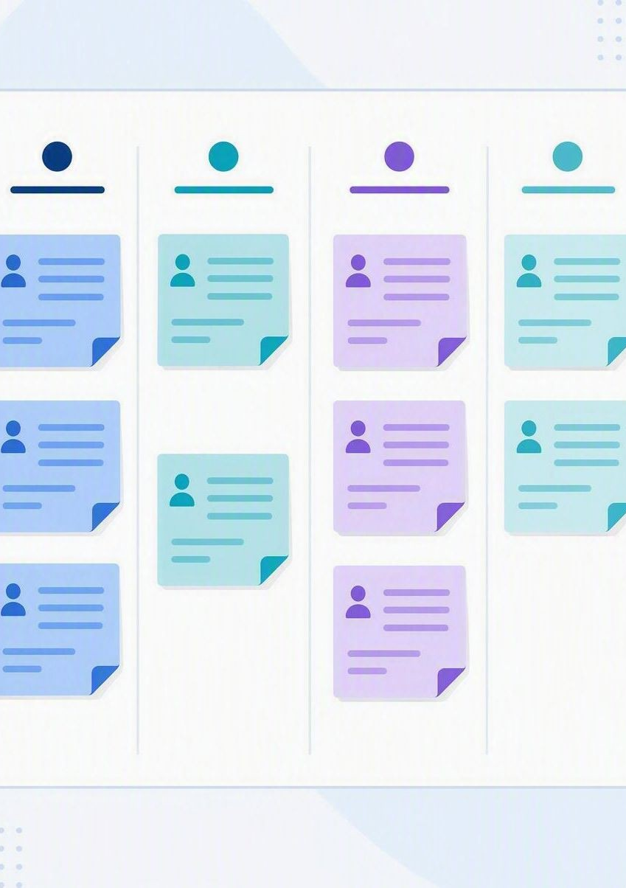
User Stories - Formato
ESTRUTURA:
Como [TIPO DE USUARIO],
eu quero [OBJETIVO],
para [BENEFICIO]
EXEMPLOS:
Como administrador, eu quero cadastrar novos usuarios,
para controlar quem acessa o sistema.
Como cliente, eu quero receber notificacao WhatsApp,
para nao perder o servico.
Vantagem: Clara, concisa, focada no usuario
Figura 12 • Estrutura visual
Fonte visual: imagem gerada por inteligência artificial (PowerPoint Agent, 2026).
APPCLICKS • SEMANA 1
43 / 64
Notes:
Objetivo: ensinar o formato de user story até virar automático (5 min).
O que falar: escreva a estrutura no quadro - como [tipo de usuário], eu quero [objetivo], para [benefício].
Leia os dois exemplos da tela em voz alta.
Exercício rápido: peça que cada aluno escreva uma user story do próprio app imaginado. Recolha duas ou três e leia para a turma, corrigindo o formato com gentileza.
Erro comum a corrigir: esquecer o "para", que é justamente onde mora o benefício.

Slide 44
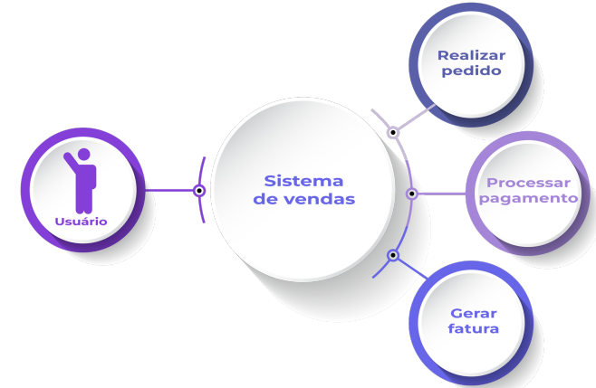
Diagrama de Caso de Uso
COMPONENTES:
• ATOR: usuario ou sistema externo (boneco palito)
• ACOES/CASOS: funcionalidades (elipse)
EXEMPLO - Sistema de Vendas:
Ator: Vendedor
Acoes: Realizar pedido, Processar pagamento, Gerar fatura
Descreve INTERACOES completas entre sistema e usuarios
Vantagem: Visualizacao clara de fluxo
Desavantagem: Menos detalhes que user stories
Figura 13 • Diagrama de caso de uso
Fonte visual: Material Didático AppClicks – Disciplina 1 (IFCE, 2025).
APPCLICKS • SEMANA 1
44 / 64
Notes:
Objetivo: apresentar o diagrama de caso de uso (4 min).
O que falar: são dois componentes - o ator, que é o usuário ou sistema externo, e os casos de uso, que são as funcionalidades.
Use o exemplo da tela: o vendedor realiza pedido, processa pagamento e gera fatura.
Compare com user stories: o diagrama dá visão geral do fluxo, a user story dá o detalhe. Um não substitui o outro.
Se puder, desenhe um diagrama simples no quadro junto com a turma.

Slide 45
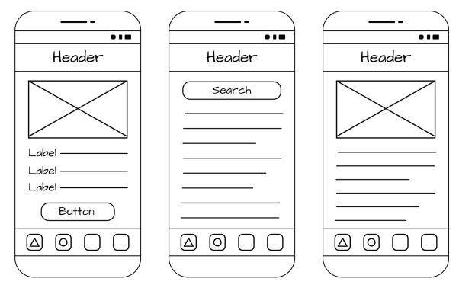
Prototipos e Wireframes
PROTOTIPACAO: processo de criar versao rapida e simplificada
WIREFRAME: esboco estrutural mostrando layout basico
• SEM cores ou detalhes visuais
• Foco em ESTRUTURA e COMPONENTES
Figura 14 • Protótipo wireframe
Fonte visual: Material Didático AppClicks – Disciplina 1 (IFCE, 2025).
APPCLICKS • SEMANA 1
45 / 64
Notes:
Objetivo: introduzir wireframes antes da prática do Dia 3 (4 min).
O que falar: prototipar é criar uma versão rápida e simplificada. O wireframe é o esboço da estrutura, sem cores nem detalhes visuais, focado em layout e componentes.
Cite as ferramentas: Figma, Adobe XD, Balsamiq e, para começar, papel e lápis.
O porquê: valida a ideia com o cliente antes de desenvolver, quando mudar ainda é barato.
Há um QR code de vídeo complementar - avise que podem apontar a câmera e assistir depois da aula.

Slide 46

Ferramentas de Prototipação
FERRAMENTAS:
• Figma (gratis, colaborativo)
• Adobe XD (profissional)
• Balsamiq (simples, rápido)
• Papel e lápis (mais rápido para brainstorm)
Por que: Valida requisitos com cliente ANTES de desenvolver
VÍDEO COMPLEMENTAR
Aponte a câmera ou clique aqui
Wireframe no Figma — simples e muito útil para UX Design
APPCLICKS • SEMANA 1
46 / 64
Notes:
Objetivo: apresentar as ferramentas de prototipação e o porquê de usá-las (3 min).
O que falar: cite as opções - Figma, gratuito e colaborativo; Adobe XD, profissional; Balsamiq, simples e rápido; e papel e lápis, o mais rápido para brainstorm.
O porquê, diga com ênfase: o wireframe valida os requisitos com o cliente antes de desenvolver, quando mudar ainda é barato.
Recomende começar no papel e migrar para o Figma depois.
Há um QR code com vídeo complementar sobre wireframe no Figma - avise que podem apontar a câmera e assistir depois da aula.

Slide 47
Tabelas ou Planilhas de Requisitos
Úteis para organizar os requisitos por prioridade, status, responsável, etc.
Formato: Excel, Google Sheets.
Uso: projetos menores ou com múltiplas equipes revisando o documento.
Dependendo do projeto, cabe a você conhecer e usar as melhores práticas: combine técnicas, registre tudo que está sendo analisado e sempre revise e valide com o cliente o que foi registrado.
APPCLICKS • SEMANA 1
47 / 64
Notes:
Objetivo: apresentar tabelas e planilhas como forma de registrar requisitos (3 min).
O que falar: planilhas são úteis para organizar os requisitos por prioridade, status e responsável. O formato é simples - Excel ou Google Sheets - e o uso mais comum é em projetos menores ou quando várias equipes revisam o mesmo documento.
Mensagem-chave: cabe a você conhecer as técnicas e combiná-las conforme o projeto, registrando tudo que está sendo analisado.
Reforce o fechamento do bloco de requisitos: sempre revisar e validar com o cliente o que foi registrado.
Atividade rápida: peça que esbocem as colunas que usariam numa planilha de requisitos.

Slide 48
User Stories do Atende+
US-001: Controle de Pagamentos e Atendimentos
US-002: Registro de Atendimento
US-003: Notificacao de Atendimento ao Cliente (WhatsApp)
US-004: Registro de Pagamento (Pix ou dinheiro)
US-005: Reagendamento de Atendimento (WhatsApp)
US-006: Integracao com Google Agenda
US-007: Relatorios e Recibos
Figura 15 • Fluxo de atendimento
Fonte visual: Material Didático AppClicks – Disciplina 1 (IFCE, 2025).
APPCLICKS • SEMANA 1
48 / 64
Notes:
Objetivo: mostrar requisitos reais de um app real (4 min).
O que falar: percorra as sete user stories do Atende+, do controle de pagamentos à integração com o Google Agenda e aos relatórios.
Amarração importante: "Tudo o que vocês viram funcionando no app nasceu de uma dessas frases escritas antes."
Pergunta: "Qual dessas vocês acham que é a mais difícil de implementar? Por quê?"
Encerre o Dia 2 aqui.

Slide 49
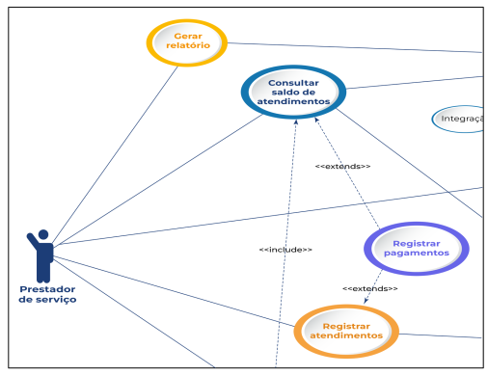
Diagrama de Casos de Uso do Atende+
Figura 16 • Diagrama de casos de uso do Atende+
Fonte visual: Material Didático AppClicks – Disciplina 1 (IFCE, 2025).
APPCLICKS • SEMANA 1
49 / 64
Notes:
Objetivo: ler um diagrama de casos de uso real (3 min).
O que falar: mostre no diagrama quem são os atores e quais casos de uso cada um alcança, ligando com as user stories do slide anterior.
Percorra as ações principais do Atende+ - agendar, registrar atendimento, controlar pagamento e notificar o cliente.
Compare os dois registros: a user story descreve o detalhe, o diagrama mostra o conjunto de uma vez.
Pergunta: “Que ator faltaria nesse diagrama se o app crescesse?” Encerre o Dia 2 aqui.

Slide 50
DIA 3: Prototipage e No-Code
ESTRUTURA DO DIA:
Inicio: Conceitos de wireframes
Meio: PRATICA - Criar wireframe de app simples
Final: Introducao ao NO-CODE
Analise de componentes no AppSheet
OBJETIVO: Vocês entenderao ciclo completo
Requisito → Wireframe → Implementacao
APPCLICKS • SEMANA 1
50 / 64
Notes:
Objetivo: abrir o Dia 3 e combinar a agenda (2 min).
O que falar: manhã com conceitos de wireframe, seguida da prática criando o wireframe de um app simples, depois a introdução ao no-code e, no final, a análise dos componentes do AppSheet.
Diga o objetivo do dia: entender o ciclo completo, de requisito a wireframe e a implementação.
Avise que a parte prática exige papel e caneta - peça que já separem.

Slide 51
Componentes de um Wireframe
1. HEADER: Navegacao principal
Logo, menu, busca
2. CONTEUDO: Area principal
Texto, imagens, formularios
3. SIDEBAR: Menu lateral
Links adicionais, filtros
4. FOOTER: Rodape
Links, contato, copyright
5. BOTOES E CTA: Call-to-Action
Acoes principais (comprar, enviar, etc)
APPCLICKS • SEMANA 1
51 / 64
Notes:
Objetivo: dar o vocabulário de estrutura de tela (4 min).
O que falar: apresente os cinco componentes - header com navegação, área de conteúdo, sidebar com filtros e links, footer e os botões de ação.
Aponte cada um na ilustração da tela enquanto fala.
Conecte com o Atende+: peça que identifiquem no app onde está o header e onde está a ação principal.
Esse vocabulário será usado na prática do próximo slide.

Slide 52
Estrutura Visual de um Wireframe
HEADER - Navegacao Principal
CONTEUDO
Texto, Imagens, Formularios
FOOTER - Links, Contato, Copyright
APPCLICKS • SEMANA 1
52 / 64
Notes:
Objetivo: fixar visualmente a estrutura de uma tela (2 min).
O que falar: aponte os três blocos do esquema - o header com a navegação principal no topo, a área de conteúdo no centro com textos, imagens e formulários, e o footer com links, contato e copyright.
Reforce que este é o mesmo vocabulário do slide anterior, agora desenhado.
Peça que comparem com a tela inicial do Atende+ e identifiquem cada bloco.
Transição: no próximo slide começa a prática de criar o próprio wireframe.

Slide 53
Passo-a-Passo: Criar Wireframe
1. PREPARACAO:
Escolha uma ideia de app simples (ex: app de notas)
2. DESENHE 2-3 TELAS principais:
Use papel ou Balsamiq
3. INCLUA COMPONENTES:
Header, conteudo, botoes, navegacao
4. SEM CORES OU DETALHES:
Foco na estrutura
5. APRESENTE AO GRUPO:
Justifique suas escolhas
APPCLICKS • SEMANA 1
53 / 64
Notes:
Objetivo: conduzir a prática de wireframe (15 a 20 min de atividade).
O que falar: explique os cinco passos e depois libere a turma para desenhar. Cada um escolhe uma ideia simples, desenha duas ou três telas, inclui os componentes, sem cores, e depois apresenta.
Combine o tempo em voz alta: "Vocês têm 15 minutos para desenhar e depois cada um apresenta em 1 minuto."
Enquanto desenham, circule pela sala e faça perguntas em vez de dar respostas.
Na apresentação, peça sempre a justificativa das escolhas - é isso que treina o raciocínio de design.

Slide 54
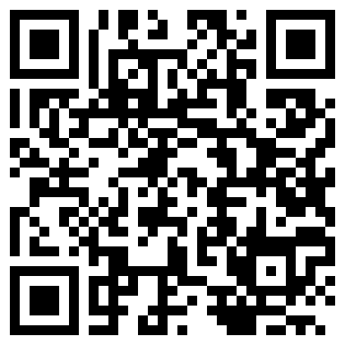
O que e No-Code?
Desenvolvimento SEM escrever codigo de programacao tradicional
Usa INTERFACES VISUAIS:
• Arrastar e soltar
• Blocos configuráveis
• Menus intuitivos
DEMOCRATIZA o desenvolvimento:
• Profissionais nao-tecnicos podem criar
• Desenvolvedores focam em complexidade
EXEMPLOS DE PLATAFORMAS:
• Google AppSheet
• FlutterFlow
• Bubble
APPCLICKS
VÍDEO COMPLEMENTAR
Aponte a câmera ou clique
Introdução no-code
APPCLICKS • SEMANA 1
54 / 64
Notes:
Objetivo: definir no-code com clareza (4 min).
O que falar: é desenvolver sem escrever código tradicional, usando interfaces visuais - arrastar e soltar, blocos configuráveis e menus.
O efeito: democratiza o desenvolvimento, permitindo que quem não é da área técnica crie soluções.
Cite as plataformas: AppSheet, FlutterFlow e Bubble.
Dúvida frequente, prepare-se: "no-code substitui programador?" Responda que não - ele acelera o simples e libera o programador para o que é realmente complexo.
Há um QR code com curso complementar gratuito.

Slide 55
Vantagens do No-Code em Resumo
TEMPO
CUSTO
ACESSO
ITERACAO
MVP
Dias/semanas em vez de meses
Menos programadores necessarios
Nao-programadores podem criar
Testar ideias rapidamente
Ideal para Minimum Viable Product
APPCLICKS • SEMANA 1
55 / 64
Notes:
Objetivo: justificar por que o no-code vale a pena (3 min).
O que falar: percorra as cinco vantagens - reduz tempo, reduz custo, é acessível a não-programadores, permite iterar rápido e é ideal para MVP.
Explique MVP com calma, pois é sigla nova para a turma: é a versão mínima que já permite testar a ideia com usuários reais.
Frase para fixar: "Melhor um app simples nas mãos do cliente que um app perfeito na sua cabeça."

Slide 56
Como Funciona No-Code?
1. COMPONENTES PRONTOS:
Botoes, campos de entrada, listas, etc.
2. FLUXOS LOGICOS VISUAIS:
'Se isso, entao aquilo'
3. INTEGRACOES COM APIS:
Conectar com outros servicos (WhatsApp, Slack, etc)
4. TUDO SEM CODIFICAR:
Arrasta componentes, conecta logica, pronto!
ANALOGIA: como PowerPoint para apps
APPCLICKS • SEMANA 1
56 / 64
Notes:
Objetivo: explicar como o no-code funciona por dentro (4 min).
O que falar: existem componentes prontos, fluxos lógicos visuais no formato se isso, então aquilo, integrações com outros serviços via API e tudo isso sem codificar.
Use a analogia da tela: é como montar uma apresentação de slides, só que o resultado é um aplicativo.
Se alguém perguntar o que é API, explique de forma simples: é a forma como dois sistemas conversam entre si.

Slide 57
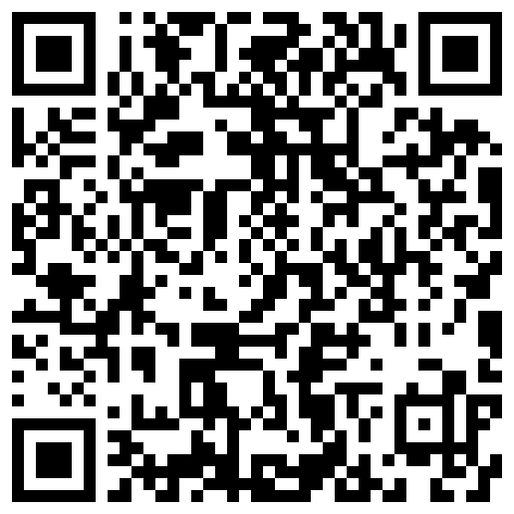
AppSheet em Detalhe
Plataforma NO-CODE do GOOGLE
CRIA apps para WEB E MOBILE
• Interface unica para ambas
INTEGRA COM:
• Google Sheets (banco de dados)
• Firebase (backend)
• APIs (WhatsApp, Slack, etc)
USADO PARA PROJETO ATENDE+ neste curso
PROXIMA SEMANA: vocês comecam a CRIAR apps com AppSheet
Figura 17 • Ecossistema AppSheet
VÍDEO COMPLEMENTAR
Aponte a câmera
Fonte visual: Material Didático AppClicks – Disciplina 1 (IFCE, 2025).
Playlist: Curso AppSheet Basics
APPCLICKS • SEMANA 1
57 / 64
Notes:
Objetivo: fechar o conteúdo técnico e criar expectativa (3 min).
O que falar: o AppSheet cria apps para web e mobile com uma interface única, integra com o Google Sheets como banco de dados, com o Firebase e com APIs, e é a ferramenta do projeto Atende+ neste curso.
Anúncio importante: a partir da próxima semana vocês começam a criar os próprios aplicativos.
Há um QR code com a aula de banco de dados no AppSheet - recomende como preparação.

Slide 58
Resumo - Ciclo de Desenvolvimento
1. ENTENDER
PROBLEMA
2. REGISTRAR
REQUISITOS
3. CRIAR
WIREFRAME
SOLUCAO DIGITAL
6. ITERAR
5. TESTAR
4. IMPLEMENTAR
APPCLICKS • SEMANA 1
58 / 64
Notes:
Objetivo: amarrar tudo em um ciclo único (3 min).
O que falar: percorra as seis etapas na ordem - entender o problema conversando com o cliente, registrar requisitos, criar wireframe para validar, implementar com no-code, testar com o cliente e iterar.
Mensagem central: o ciclo não é uma linha reta, ele gira. Testar gera feedback, feedback gera nova versão.
Peça que copiem esse ciclo, é o resumo prático de toda a semana.

Slide 59
Semana 1 - Principais Aprendizados
DIA 1
DIA 2
DIA 3
✓ Mercado de apps $750 bi
✓ Tipos de monetizacao
✓ Instalacao do Atende+
✓ Coleta de requisitos
✓ User Stories
✓ Diagramas de caso de uso
✓ Wireframes
✓ Prototipacao
✓ Introducao ao No-Code
APPCLICKS • SEMANA 1
59 / 64
Notes:
Objetivo: consolidar a memória do que foi visto (3 min).
O que falar: recapitule por dia, seguindo as três colunas da tela - mercado e instalação no Dia 1, cliente e requisitos no Dia 2, wireframes e no-code no Dia 3.
Faça a turma participar: em vez de ler, pergunte "o que vimos no Dia 1?" e complete o que faltar.
Isso vale mais que a sua repetição, porque força a turma a recuperar a informação.

Slide 60
Proximas Semanas
SEMANA 2 Contato com o cliente real: entrevistas, registro de requisitos, historias de usuario e diagrama de caso de uso. Google Sheets como base de dados.
SEMANA 3 CBL e UX: formacao de equipes, fases Engage / Investigate / Act, conceitos e padroes de UX aplicados ao App.
SEMANA 4 Ajustes no App base: layout de telas, fluxos de dados, campos e botoes de formulario, edicao de colunas nas tabelas.
SEMANA 5 Novas funcionalidades: planejar, implementar, testar e apresentar ao cliente as melhorias do App.
SEMANA 6 Projeto agil: desafios e metas das equipes, formularios dinamicos e validacao de dados no AppSheet.
SEMANA 7 Gestao de projeto com Trello: tarefas, objetivos, fluxo de trabalho, divisao entre equipes e acompanhamento.
SEMANA 8 Relatorios e APIs: progresso da equipe, geracao de relatorios em PDF, mapas e integracao do App com APIs.
APPCLICKS • SEMANA 1
60 / 64
Notes:
Objetivo: mostrar o caminho completo do curso e manter o engajamento (3 min).
O que falar: percorra as semanas na ordem da tela - Semana 2, contato com o cliente real e Google Sheets como base de dados; Semana 3, CBL e UX; Semana 4, ajustes no App base; Semana 5, novas funcionalidades; Semana 6, projeto ágil e formulários dinâmicos; Semana 7, gestão com Trello; Semana 8, relatórios e integração com APIs.
Destaque a virada: a partir da Semana 3 o trabalho passa a ser em equipe, com desafios no formato CBL.
Tarefa concreta para a Semana 2: peça que já pensem em um prestador de serviço que conheçam e possam entrevistar.
Isso transforma a próxima aula em prática de verdade.

Slide 61
Dicas Finais para Sucesso
Dicas Finais para Sucesso
PERGUNTE SEMPRE
PRATIQUE USER STORIES
COMO APRENDER MELHOR?
EXPLORE APPSHEET
DESENHE WIREFRAMES
TENHA CURIOSIDADE
APPCLICKS • SEMANA 1
61 / 64
1. PERGUNTE SEMPRE
Nao ha pergunta boba em tecnologia
2. PRACTICE USER STORIES
Formato e fundamental para comunicacao
3. DESENHE WIREFRAMES
Mesmo rascunho e util
4. EXPLORE APPSHEET
Brincando se aprende
5. TENHA CURIOSIDADE
Tecnologia evolui rápido
Notes:
Objetivo: orientar a postura de estudo (2 min).
O que falar: comente as seis dicas - perguntar sempre, praticar user stories, desenhar wireframes mesmo em rascunho, explorar o AppSheet livremente e manter a curiosidade.
Diga com convicção: "Não existe pergunta boba em tecnologia. Quem pergunta aprende mais rápido."
Como professor iniciante, esse é um bom momento para se colocar disponível fora da aula.

Slide 62
Recursos Adicionais
SEBRAE: www.sebrae.com.br
Consultoria e cursos para empreendedores
GOOGLE APPSHEET: www.appsheet.com
Plataforma e documentacao
FIGMA: www.figma.com
Prototipacao e design
YOUTUBE:
Procure: 'Google AppSheet tutorial'
Procure: 'Wireframe examples'
Procure: 'User stories examples'
APPCLICKS
APPCLICKS • SEMANA 1
62 / 64
Notes:
Objetivo: entregar material para continuar sozinho (2 min).
O que falar: liste os recursos - SEBRAE para apoio ao empreendedor, site do AppSheet para documentação, Figma para prototipação, e as buscas sugeridas no YouTube.
Deixe o slide na tela tempo suficiente para anotarem, ou combine de enviar os links pelo canal da turma.

Slide 63
Perguntas & Discussao
Agora e a sua vez!
O que ficou em duvida?
O que achou mais interessante?
Qual ideia de app vocês gostariam de criar?
Anote ideias:
• Qual problema deseja resolver?
• Quem seria seu cliente?
• Como monetizaria?
Compartilhe na proxima aula!
APPCLICKS • SEMANA 1
63 / 64
Notes:
Objetivo: abrir espaço para dúvidas e ideias (5 a 10 min).
O que falar: faça as três perguntas da tela, uma de cada vez, e espere. Silêncio de alguns segundos é normal - não preencha o vazio falando.
Se ninguém falar, comece você: "Uma dúvida que costuma aparecer é..." Isso destrava a turma.
Peça que anotem qual problema querem resolver, quem seria o cliente e como monetizariam - isso alimenta a Semana 2.

Slide 64
Finalizando
SEMANA 1 CONCLUIDA!
✓ Conceitos de empreendedorismo digital
✓ Dinamica do mercado de apps
✓ Como coletar requisitos bem
✓ Prototipacao antes de codificar
✓ Conceito de no-code
PROXIMA SEMANA: CLIENTE REAL
Ate logo! Excelente trabalho nesta semana!
APPCLICKS • SEMANA 1
64 / 64
Notes:
Objetivo: encerrar com reconhecimento (2 min).
O que falar: recapitule rapidamente as cinco conquistas listadas e reforce que a Semana 1 está concluída.
Anuncie o próximo passo: na Semana 2 o contato é com cliente real.
Feche agradecendo o empenho da turma e combine data, horário e o que trazer no próximo encontro.
Dica final: termine no horário. Encerrar bem deixa boa impressão tanto quanto começar bem.

